Slide 1



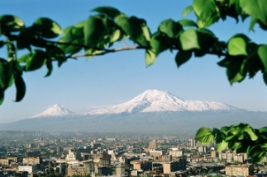



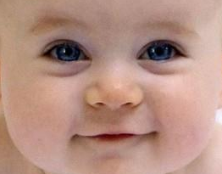
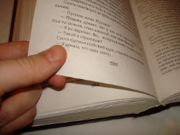

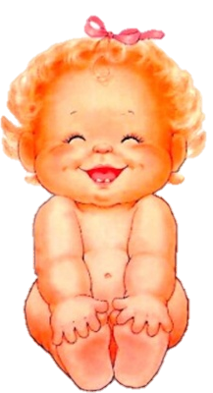
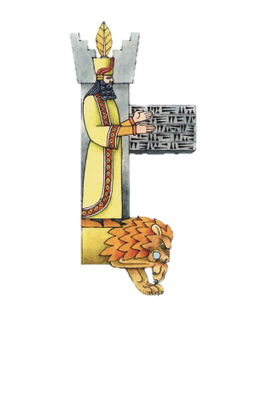


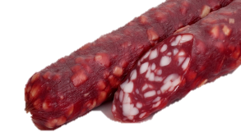
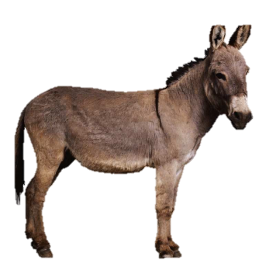


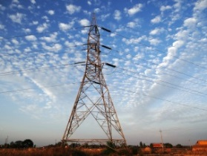
Գրվում է Է կամ ե
է
Էրեբունի
էշ
էկրան
ЭКСКУРСИЯ
էջ
էքսկուրսիա
էջանիշ
էլեկտրականություն
ե
Երևան
երես
ելակ
մեկ
երշիկ
երկու
եղնիկ
երեք
երեխա
երեսուն
եղևնի

Slide 2

Կեցցե՜ք
Молодцы!

Slide 3
Գրվում է Է կամ ե
է
Էրեբունի
էշ
էկրան
ЭКСКУРСИЯ
էջ
էքսկուրսիա
էջանիշ
էլեկտրականություն
ե
Երևան
երես
ելակ
մեկ
երշիկ
երկու
եղնիկ
երեք
երեխա
երեսուն
եղևնի

